Slide 1

Gottes Stimme hören
Prophetie-Workshop

Slide 2


Grundlage: Beziehung!

Slide 3
Gottes Plan
Gottes Plan von Anfang an:
innige Gemeinschaft mit seinen Geschöpfen
ER liebt uns und setzt alles ein, dass unser Leben gelingt
ER möchte uns leiten und mit uns reden
(Austausch, Dialog)
Notes:
Wir sehen diese Beziehung von den 1. Seite der Bibel an.

Slide 4
Gottes Plan
Bei IHM und mit IHM dürfen wir lernen:
Seine Stimme besser zu verstehen,
IHN in Seiner ganzen Art besser kennenzulernen (sein Wesen, seinen Charakter)
und auch Fehler machen zu dürfen
Notes:
Fehler: Üben, geschützter Rahmen…

Slide 5

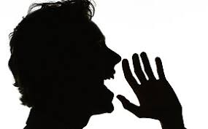
Beziehung - Dialog
Jeremia, 33,3
Aufforderung, zu IHM zu rufen und er wird uns antworten (Großes und Unfassbares mitteilen, das du nicht kennst).
Jesaja 58,9
Dann wirst du rufen und der HERR wird dir antworten.
Beziehung - Dialog

Slide 6
Beziehung - Dialog
Beziehung - Dialog
Psalm 138,3
An dem Tag, da ich rief, antwortetest du mir. Du vermehrtest mir in meiner Seele die Kraft.
Jesaja 50,4-5
Der Herr, HERR, hat mir die Zunge eines Jüngers gegeben, damit ich erkenne, den Müden durch ein Wort aufzurichten. Er weckt mich, ja Morgen für Morgen weckt er mir das Ohr, damit ich höre,
wie Jünger hören.
Notes:
Wenn du Christ bist, hast du bereits Gottes Stimme vernommen. Tatsache ist, dass du nicht zu Jesus kommen kannst, außer der Vater zieht dich. Du musst also seine Stimme hören, um gezogen zu werden.

Slide 7
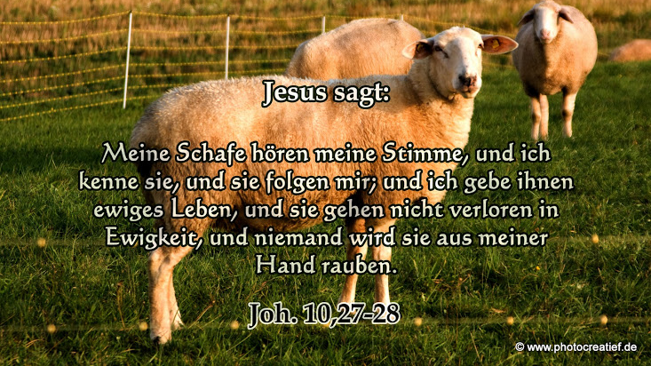

Slide 8


Gott redet …
beim Lesen der Bibel
  Bibelstelle, die in mein Leben reinspricht
  (trifft meine Situation, Antwort auf Frage…)
  Geistliche Zusammenhänge werden klar
  Ist Maßstab für jede pers. Erkenntnis und Offenbarung
Worte hören
  Einzelne Worte
  Gedanken- Idee
  Bibelverse
Notes:
Bibelverse: manchmal erinnert uns Gott an den Inhalt einer Bibelstelle, manchmal haben wir eine Stellenangabe im Kopf- fragen: Gott, was möchtest du damit sagen?

Slide 9
Gott redet durch…
Bildhafte Eindrücke
  Bilder, Bilderfolgen (Gesicht/Visionen), Träume
Eindrücke – ohne Worte/Bilder
  Wahrnehmung mit dem Herz
  Innere Gewissheit/Erkenntnis
  Empfindungen/Gefühle (z.B. Frieden-Unfrieden)
auch durch andere Menschen
durch Lieder
durch seine Schöpfung

Slide 10
Gott redet seltener durch…
Seltener durch hörbare Stimme
  (Saulus auf dem Weg nach Damaskus Apg.9,4)
Engel
  (Philippus und der Kämmerer aus Äthiopien Apg.8,26)
Erscheinungen des Herrn
  (Emmaus-Jünger Lk.24,15;
  Paulus in Korinth Apg. 18,9-11)

Slide 11
Gott redet zu jedem seiner Kinder…
… also auch
ZU DIR!
Gott hat sicher schon auf die eine oder andere Art zu Dir geredet.
Sei ermutigt - und lass uns tiefer eintauchen!

Slide 12
Gott redet auch
ZU DIR!

Slide 13



Workshop „Gottes Stimme hören“
Prophetisches Team
im Lobhaus Ludwigsburg
Kontakt: prophetie@lobhaus.de
Web: http://www.lobhaus.de
Social Media:

